Slide 1

ASDP Mei 2024

Slide 2

SOSIAL MEDIA

Slide 3
ANALISIS KONTEN

Slide 4
GAMBARAN UMUM MEDIA SOSIAL
NO | SOCIAL MEDIA | ENGAGEMENT RATE | TOTAL ENGAGEMENT | POST MADE | LIKE | COMMENT | SHARE | AUDIENCE | AUDIENCE GROWTH
1 | Tiktok | 30,93% | 3.217 | 27 | 3.135 | 40 | 42 | 10.400 | 6,66%
2 | Facebook | 10,31% | 1.694 | 27 | 1.191 | 341 | 162 | 16.428 | 0,40%
3 | Instagram | 7,25% | 11.643 | 33 | 10.693 | 950 | 0 | 160.698 | 1,11%
4 | Youtube | 1,03% | 51 | 10 | 51 | 0 | 0 | 4.963 | 1,16%
5 | Twitter | 0,44% | 57 | 21 | 41 | 14 | 2 | 15.362 | -0,06%
Notes:
2

Slide 5
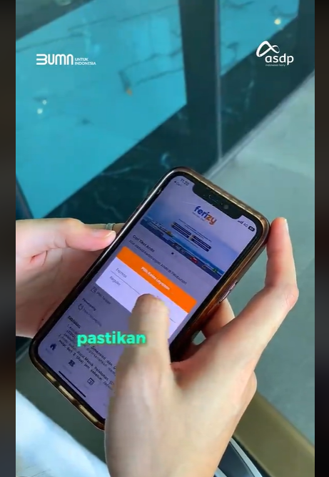
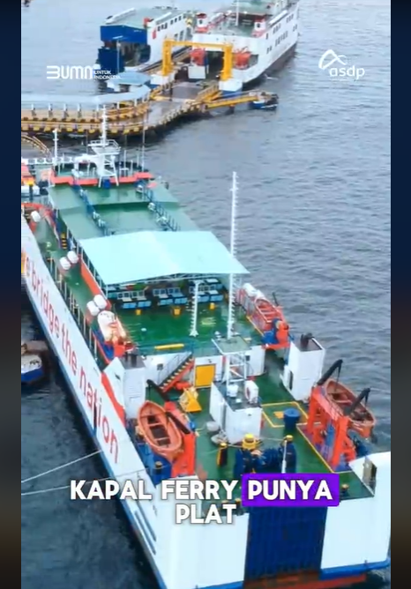
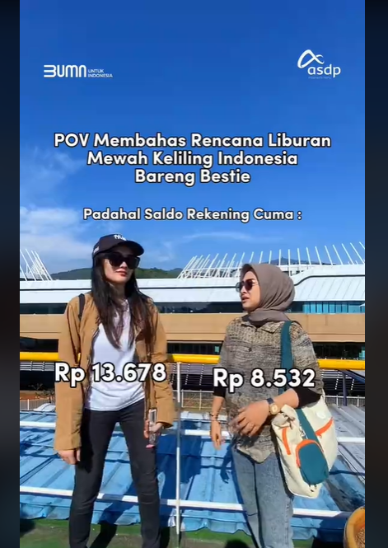
KONTEN PALING DISUKAI
TIKTOK
TIKTOK
TIKTOK
1.418 Engagement
Video
604 Engagement
Video
219 Engagement
Video
Promotion
Sunday
26 May 2024
12:40 PM
Education
Thursday
29 May 2024
10:27 AM
Entertainment
Monday
20 May 2024
9:58 AM
7 Hashtag
7 Hashtag
3 Hashtag
Deskripsi:
Panduan untuk pengguna ASDP yang sudah membeli tiket melalui aplikasi Ferizy.
Deskripsi:
Penjelasan atas rasa penasaran netizen terkait plat pada kapal ferry.
Deskripsi:
Lelucon untuk para pengguna ASDP yang ingin berlibur keliling Indonesia tapi dana minim.

Slide 6


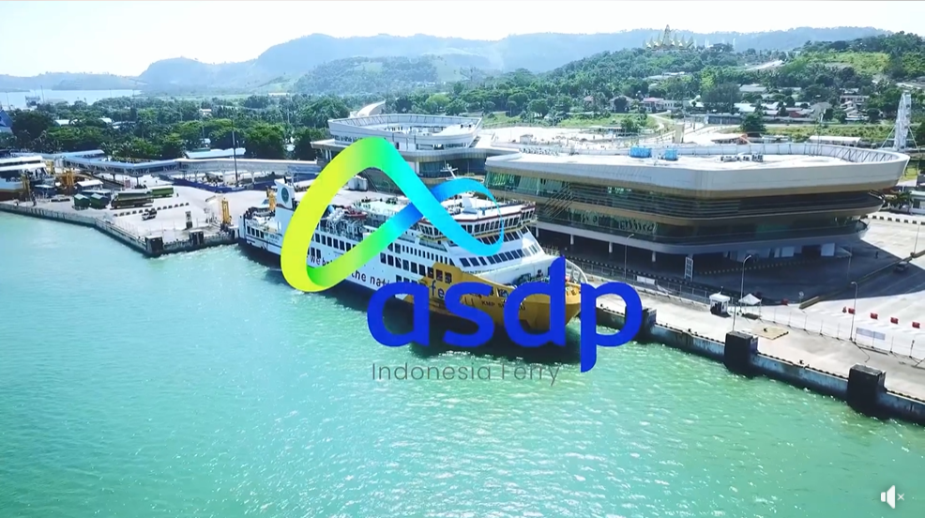
KONTEN PALING DISUKAI
FACEBOOK
FACEBOOK
FACEBOOK
103 Engagement
Video
98 Engagement
Image
75 Engagement
Image
Promotion
Wednesday
22 May 2024
10:36 AM
Promotion
Tuesday
21 May 2024
10:11 AM
Promotion
Monday
20 May 2024
10:45 AM
6 Hashtag
9 Hashtag
8 Hashtag
Deskripsi:
Rasa bangga ASDP setelah 5 dekade menghubungkan pulau-pulau di Nusantara
Deskripsi:
Ucapan ASDP pada Hari Buku Nasional yang mengajak netizen untuk aktif dalam dunia literasi.
Deskripsi:
Ucapan ASDP pada Hari Kebangkitan Nasional.

Slide 7
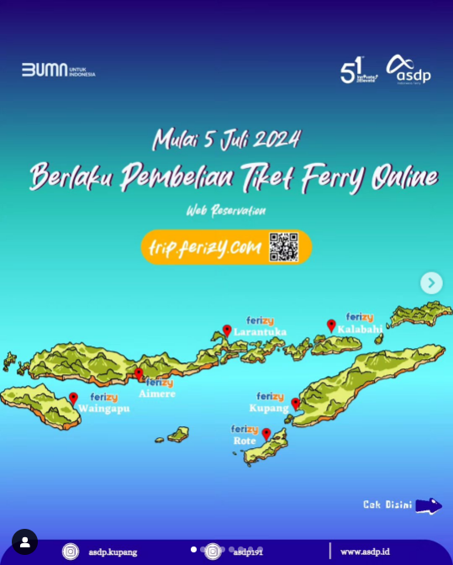
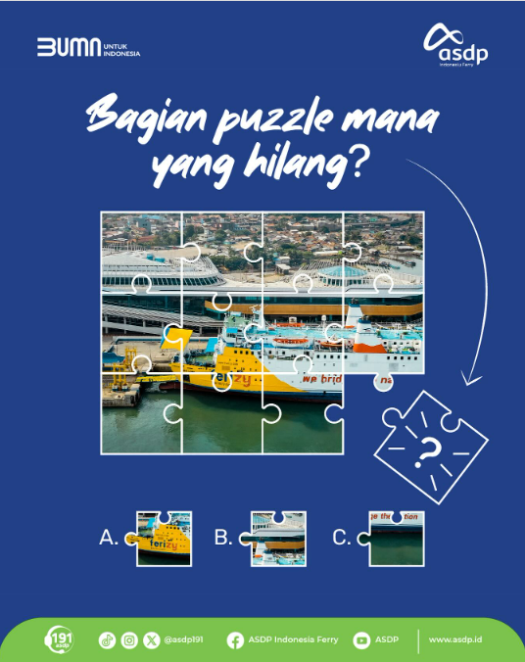
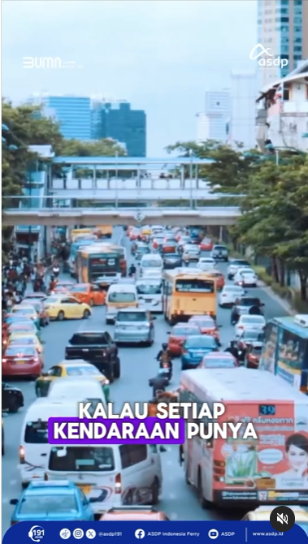
KONTEN PALING DISUKAI
INSTAGRAM
INSTAGRAM
INSTAGRAM
1.682 Engagement
Image
1.193 Engagement
Image
819 Engagement
Video
Promotion
Wednesday
29 May 2024
11:47 AM
Activation
Thursday
23 May 2024
12:19 PM
Education
Wednesday
29 May 2024
10:11 AM
9 Hashtag
9 Hashtag
6 Hashtag
Deskripsi:
Promosi ASDP kepada pengguna di NTT untuk membeli tiket secara online.
Deskripsi:
Permainan puzzle berhadiah yang diposting di akun Instagram ASDP.
Deskripsi:
Penjelasan atas rasa penasaran netizen terkait plat pada kapal ferry.

Slide 8
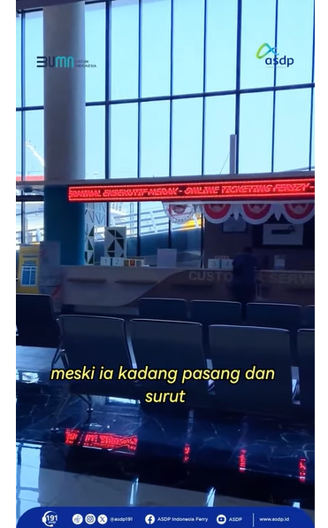
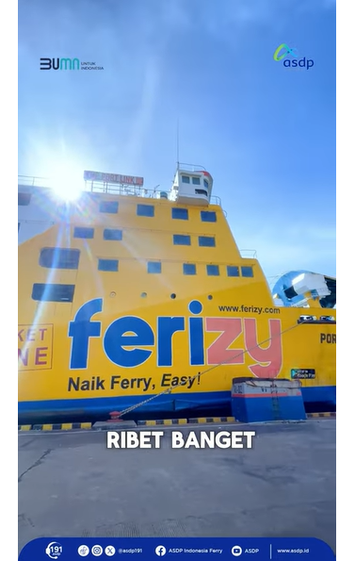
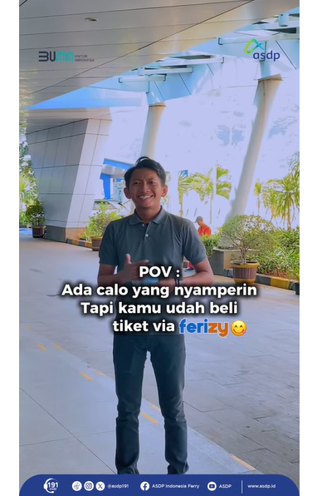
KONTEN PALING DISUKAI
YOUTUBE
YOUTUBE
YOUTUBE
14 Engagement
Video
11 Engagement
Video
4 Engagement
Video
Conversation
Tuesday
14 May 2024
9:43 AM
Promotion
Friday
03 May 2024
2:38 PM
Promotion
Wednesday
22 May 2024
7:02 PM
1 Hashtag
0 Hashtag
1 Hashtag
Deskripsi:
Tantangan ASDP kepada netizen untuk menyebut orang yang tak akan pernah tergantikan.
Deskripsi:
Ajakan untuk membeli tiket online melalui Ferizy.
Deskripsi:
Promosi aplikasi Ferizy untuk Upaya pemusnahan calo tiket.

Slide 9
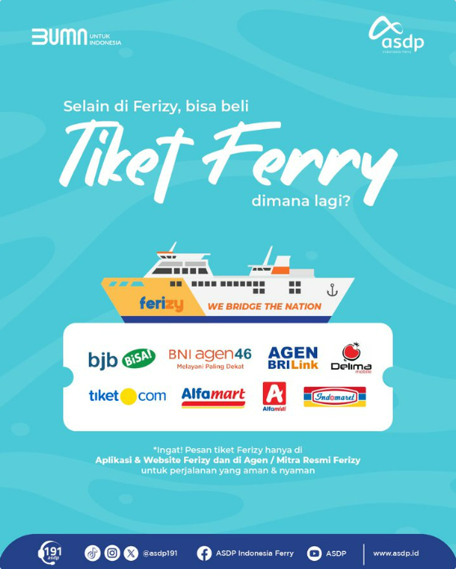
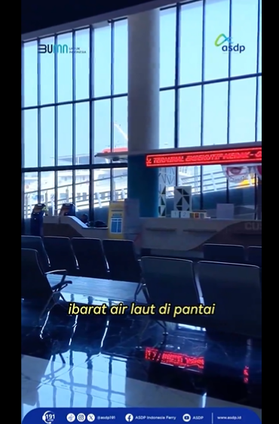
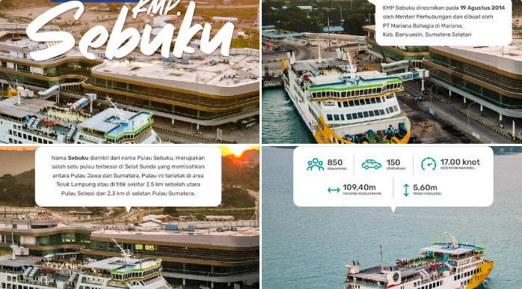
KONTEN PALING DISUKAI
TWITTER
TWITTER
TWITTER
7 Engagement
Image
5 Engagement
Image
5 Engagement
Video
Promotion
Thursday
30 May 2024
6:08 PM
Promotion
Thursday
16 May 2024
9:56 AM
Conversation
Sunday
12 May 2024
11:23 AM
0 Hashtag
4 Hashtag
4 Hashtag
Deskripsi:
KMP Sebuku yang senantiasa melintasi Selat Sunda menghubungkan pelabuhan Merak-Bakauheni.
Deskripsi:
Pengingat bahwa pemesanan tiket bisa dilakukan tidak hanya melalui Ferizy, melainkan juga melalui gerai resmi.
Deskripsi:
Tantangan ASDP kepada netizen untuk menyebut orang yang tak akan pernah tergantikan.

Slide 10
KONTEN PALING BANYAK DIKOMENTARI
INSTAGRAM
542 Komentar
55 Komentar
35 Komentar
33 Komentar
30 Komentar
Notes:
Ditambah angkanya yang 0% delete

Slide 11
SIMPULAN
Pada Bulan Mei 2024, PT. ASDP mencatatkan performa terbaik di Tiktok pada bagian engagement rate sebesar 30,93% terutama karena adanya panduan di Pelabuhan untuk pembelian tiket online. Selain itu, platform Instagram mendapatkan total engagement tertinggi jika dibandingkan dengan semua platform sebesar 11.643 karena jumlah post yang banyak dan netizen yang aktif.
PT. ASDP mendapatkan engagement tertinggi pada hari Kamis pada pukul 12:00.
Konten yang paling disukai di Instagram adalah Promotion terutama terkait pembelian tiket untuk penyebrangan daerah NTT yang bisa dilakukan secara online.

Slide 12
MEDIA DARING

Slide 13
GAMBARAN UMUM
PT. ASDP
Sentiment Artikel
PR Value
Rp. 5.273.250.000
Notes:
0% hapus

Slide 14
PERCAKAPAN HARI KE HARI
Pengamanan dan penambahan personel di Pelabuhan Ketapang saat WWF berlangsung
Informasi layanan pemesanan tiket di ASDP Kupang

Slide 15
ISU TERTINGGI
Notes:
Cek lagi yang poin 2

Slide 16
10 PORTAL BERITA TERATAS
PT. ASDP
No | Portal Berita | Positive | Neutral | Negative | Total
1 | kupang.tribunnews.com | 7 | 71 | 0 | 78
2 | humas.polri.go.id | 24 | 0 | 0 | 24
3 | banten.jpnn.com | 0 | 23 | 0 | 23
4 | antaranews.com | 14 | 3 | 0 | 17
5 | liputan6.com | 8 | 3 | 0 | 11
6 | headtopics.com | 10 | 0 | 0 | 10
7 | detik.com | 8 | 0 | 0 | 8
8 | ekonomi.republika.co.id | 4 | 4 | 0 | 8
9 | jpnn.co.id | 5 | 3 | 0 | 8
10 | ntb.idntimes.com | 0 | 8 | 0 | 8
Notes:
Head topics refer ke web lain cari lagi

Slide 17
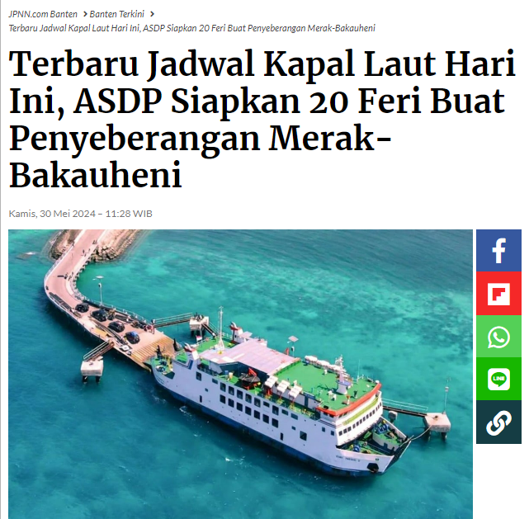
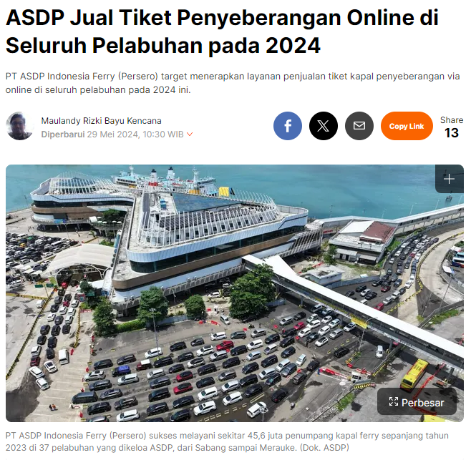
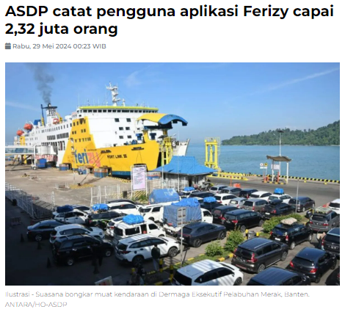
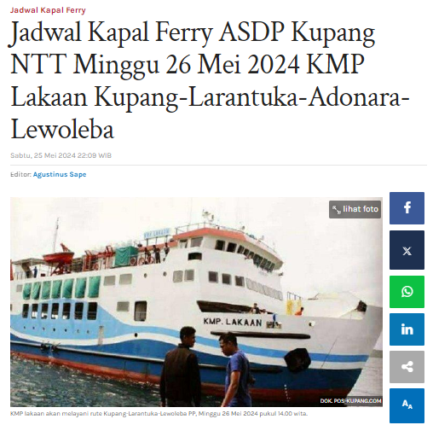
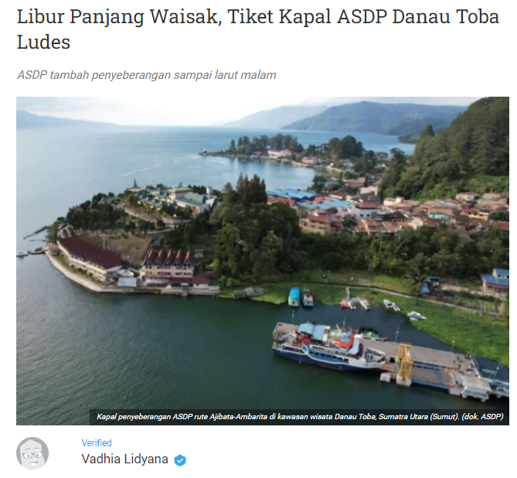
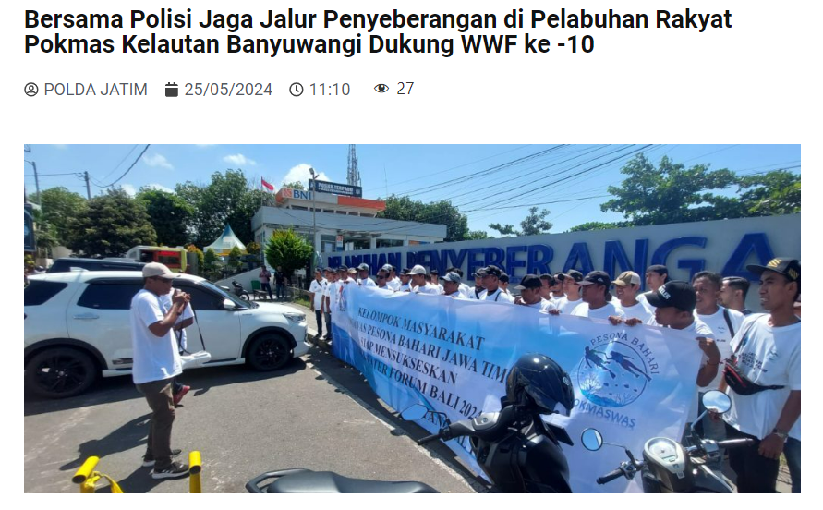
SAMPEL ARTIKEL
PT. ASDP
https://banten.jpnn.com/banten-terkini/4219/terbaru-jadwal-kapal-laut-hari-ini-asdp-siapkan-20-feri-buat-penyeberangan-merak-bakauheni
https://www.liputan6.com/bisnis/read/5606733/asdp-jual-tiket-penyeberangan-online-di-seluruh-pelabuhan-pada-2024
https://www.antaranews.com/berita/4125894/asdp-catat-pengguna-aplikasi-ferizy-capai-232-juta-orang
https://humas.polri.go.id/2024/05/25/bersama-polisi-jaga-jalur-penyeberangan-di-pelabuhan-rakyat-pokmas-kelautan-banyuwangi-dukung-wwf-ke-10-4/
https://kupang.tribunnews.com/2024/05/25/jadwal-kapal-ferry-asdp-kupang-ntt-minggu-26-mei-2024-kmp-lakaan-kupang-larantuka-adonara-lewoleba
https://www.idntimes.com/business/economy/vadhia-lidyana-1/libur-panjang-waisak-tiket-kapal-asdp-danau-toba-ludes

Slide 18
SIMPULAN
Pada Bulan Mei 2024, pemberitaan terkait PT. ASDP di media daring memiliki sentimen positif sebanyak 75% dan sentiment netral 25%.
Selama periode ini, sentimen positif tertinggi terjadi pada tanggal 20 Mei terkait pengamanan dan penambahan personel di Pelabuhan Ketapang selama WWF berlangsung.
Selain itu, sentimen netral tertinggi terjadi pada tanggal 09 Mei terkait pemberitaan layanan pemesanan tiket di ASDP Kupang.
kupang.tribunnews.com menjadi media yang paling banyak memberitakan PT. ASDP dengan total 78 pemberitaan.

Slide 19
REPUTATION ANALYSIS

Slide 20
GAMBARAN UMUM
Talk & Talker
Sentiment
Peaktime
Notes:
4

Slide 21
PERCAKAPAN HARI KE HARI
Partisipasi netizen dalam giveaway puzzle di akun ASDP
Evaluasi arus mudik dan balik lebaran pada beberapa perusahaan BUMN, termasuk ASDP
Komentar netizen yang merasa ASDP yang seharusnya menguasai seluruh akses keluar negara
Notes:
5

Slide 22
ISU TERTINGGI
Notes:
6

Slide 23
PEMBICARA
INFLUENCER
PEMBICARA AKTIF
No | Username | Followers | Talk
1 | kompascom | 8.636.980 | 2
2 | VIVAcoid | 4.776.558 | 2
3 | liputan6dotcom | 4.646.854 | 5
4 | Bisniscom | 1.142.000 | 2
5 | kumparan | 1.080.659 | 2
6 | workfess | 916.734 | 3
7 | erickthohir | 718.468 | 1
8 | detikfinance | 636.767 | 3
9 | SINDOnews | 410.013 | 1
10 | IDNTimes | 400.770 | 5
No | Username | Talk | Followers
1 | silvermist.life | 41 | 7
2 | shumai_dimsum | 25 | 4
3 | fatimahulyaa | 24 | 1
4 | uvvuwe_ | 24 | 1
5 | amandavtha | 23 | 48
6 | its.yourdreammm | 22 | 57
7 | goodgirl.co0 | 22 | 1
8 | chiopaws | 22 | 1
9 | inidumpnya.aku | 22 | 0
10 | dumpguelll | 22 | 0
Notes:
7

Slide 24
KATEGORI
Notes:
O hapus

Slide 25
PERSEPSI BERDASARKAN KATEGORI
KEAMANAN
LAYANAN PETUGAS
APLIKASI
NO | PERSEPSI
1 | Penyebrangan aman yang bisa dirasakan oleh penumpang
NO | PERSEPSI
1 | Apresiasi layanan petugas yang tidak mudik demi memberi layanan
2 | Pertanyaan terkait layanan petugas untuk parkir kendaraan
3 | Harapan netizen agar bisa diberikan pelayanan untuk pemesanan tiket
NO | PERSEPSI
1 | Pembelian tiket melalui Ferizy bisa mengurangi antrean di pelabuhan
2 | Diskusi terkait pemesanan tiket online Ferizy
3 | Keluhan terkait konfirmasi setelah pembelian tiket di Ferizy
HARGA
JADWAL
FASILITAS
NO | PERSEPSI
1 | Harga tiket ASDP yang dirasa murah bagi beberapa netizen
2 | Pertanyaan terkait pembayaran harga tarif untuk melakukan penyebrangan di ASDP
3 | Biaya pembatalan yang dirasa netizen mahal
NO | PERSEPSI
1 | Penyebrangan yang lebih sesuai jadwal karena pemesanan tiket online
2 | Pertanyaan terkait jadwal penyeberangan kapal ferry
3 | Kesulitan netizen yang ingin melakukan penjadwalan ulang
NO | PERSEPSI
1 | Fasilitas kapal yang memadai untuk penyebrangan di long weekend
2 | Fasilitas di kapal yang sering meminta biaya tambahan

Slide 26
PERSEPSI
POSITIF
NEGATIF
Notes:
Ganti yang kurang berkuasa

Slide 27
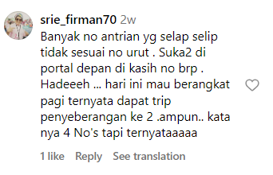
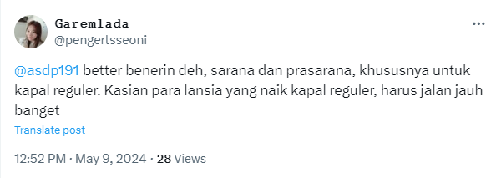
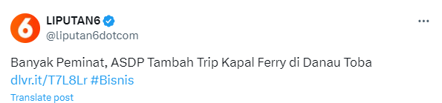
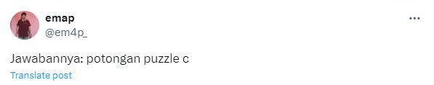
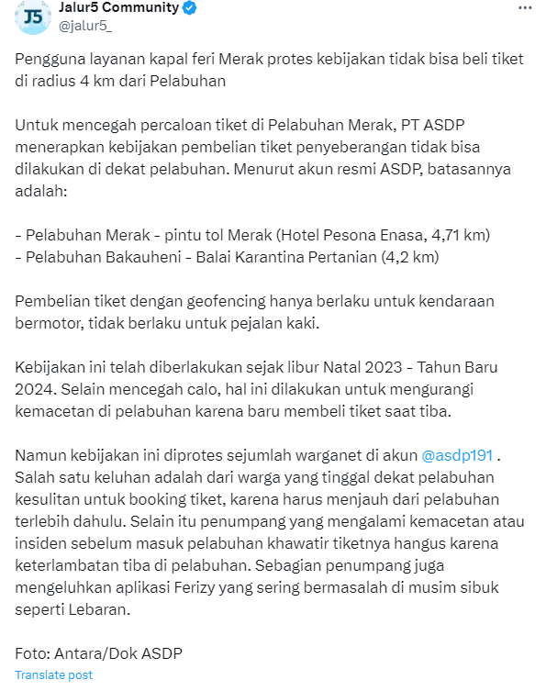
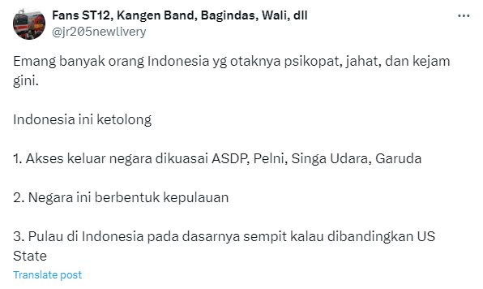
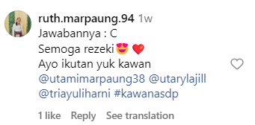
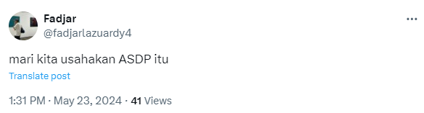
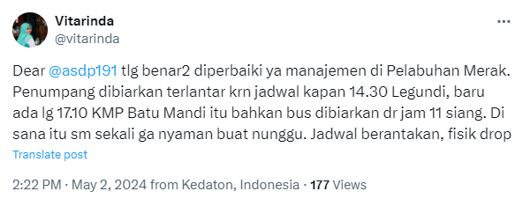
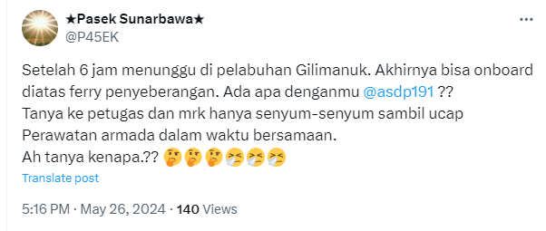
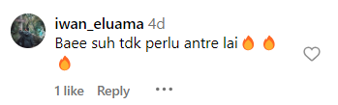
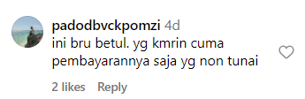
CONTOH PERCAKAPAN
POSITIF
NEGATIF
https://x.com/liputan6dotcom/status/1793976311620518384
https://x.com/em4p_/status/1793701291409240382
https://www.instagram.com/p/C3b6tpWRpSJ
https://www.instagram.com/p/C21pLgYR3qZ/
https://x.com/junguvvu/status/1795358561096397305
https://www.instagram.com/p/C7TIxoZRqRH
https://www.instagram.com/p/C3hi0-mRwew
https://twitter.com/Omnduut/status/1756246714288386443
https://www.instagram.com/p/C7ihyHsypcQ
https://www.instagram.com/p/C2uaPl7xnDv
https://twitter.com/Omnduut/status/1756246714288386443
https://www.instagram.com/p/C7ihyHsypcQ

Slide 28
SIMPULAN
Pada periode kali ini, terdapat 3.669 pembicaraan terkait PT. ASDP dan di dominasi oleh sentiment positif.
Percakapan dengan sentimen positif tertinggi terjadi pada 23 Mei terkait partisipasi netizen dalam giveaway puzzle di akun ASDP. Pembicaraan dengan sentimen negative tertinggi terjadi pada 11 Mei tentang diskusi netizen yang menganggap ASDP kurang menguasai transportasi laut Indonesia. Percakapan dengan sentimen netral terjadi pada 06 Mei terkait evaluasi arus mudik bulan sebelumnya.
Isu tertinggi untuk PT. ASDP adalah partisipasi netizen dalam mengikuti giveaway yang diadakan ASDP, diikuti antisipasi ASDP menghadapi long weekend, dan upaya ASDP mengatasi calo yang kurang efektif
Berbicara mengenai PT. ASDP, kategori yang paling banyak dibicarakan adalah aplikasi dengan dominan sentimen positif karena aplikasi Ferizy yang layanannya semakin baik, serta kategori jadwal dengan dominan sentiment positif penyeberangan yang lebih tepat waktu karena penumpang telah memesan tiket online.
Ada banyak persepsi positif terkait PT. ASDP seperti tanggap, bersih, nyaman, lacar, dan aman. Namun terdapat persepsi negatif terhadap PT. ASDP, seperti kurang persiapan, banyak calo, ribet, pelayanan buruk, dan refund mahal.
Notes:
Isu tambahin yang kedua sama ketiga, ganti kurang berkuasa

